Slide 1
Отчет Офиса программ докторантуры и магистратуры за 2018 г.
Алматы 2018

Slide 2
Штат ИДМ по состоянию на 01.11.2018
№ | ФИО | должность | Шт.ед | Примеч.
1. | Елеманова А.А. | Директор | 1.0
2. | Арзыкулова А.И. | Специалист по академическим вопросам и по договорной, финансовой, маркетинговой деятельности | 1.0 | С 09 апреля 2018 г.
3. | Абильжанова А.О. | Специалист по академическим вопросам и научной деятельности | 1.0

Slide 3
Стратегия развития ИДМ (ОПДМ) Цели:
- удовлетворение настоящих и будущих запросов потребителей на основе обеспечения процесса оказания качественных образовательных услуг;
- осуществление теоретического и практического вклада в развитие Казахстана, его кадровое обеспечение для программ инновационного развития в отраслях энергетики и телекоммуникаций.

Slide 4
Стратегия развития ИДМ (ОПДМ) Задачи
расширение спектра подготовки приоритетно востребованных специалистов на местном и зарубежном рынках труда, в том числе по новым образовательным программам;
развитие регионального и международного сотрудничества в области науки, образования и внедрения новых технологий;
изучение текущих и прогнозирование будущих запросов обучающихся, заказчиков, включая потенциальных потребителей;
расширение спектра образовательных услуг послевузовского образования.

Slide 5
Реализуемые образовательные программы магистратуры:
6М071800- Электроэнергетика
(профильная)
Электроснабжение и релейная защита
Электрические сети и системы
Электропривод и автоматизация технологических установок
6М071800- Электроэнергетика (НП)
Нетрадиционные возобновляемые источники энергии
Электричсекие сети и системы
Электропривод и автоматизация технологических установок
Энергетика и устойчивое развитие

Slide 6
Реализуемые образовательные программы магистратуры
6М071700- Теплоэнергетика (проф. и НП)
Тепловые электрические станции
Промышленная теплоэнергетика
6М073100 «Безопасность жизнедеятельности и защита окружающей среды» (проф. и НП)
6М070300 «Информационные системы»
6М070400 «Вычислительная техника и программное обеспечение»
6М070200 «Автоматизация и управление»
6М071600 «Приборостроение»;
6М071900 «Радиотехника, электроника и телекоммуникации»

Slide 7
Реализуемые образовательные программы докторантуры
6D071800- Электроэнергетика
Электрические сети и системы
Электропривод и автоматизация технологических установок
Возобновляемые источники энергии
6D071700 - Теплоэнергетика
Тепловые электрические станции
Промышленная теплоэнергетика
6D071700 – Радиотехника, электроника и телекоммуникации

Slide 8
Планируемые ОП магистратуры
Рекомендуемые
6М074600 «Космическая техника и технологии»
6М081200 «Энергообеспечение сельского хозяйства»
6М060200 «Информатика»
6М100200 «Системы информационной безопасности»
6М051800-Управление проектами.
6М051700 – Инновационный менеджмент.
6М070200 «Автоматизация и управление бизнес процессами»

Slide 9
Модернизация научно-исследовательского процесса и инновационной деятельности
Создание ТОЧЕК РОСТА исследований международного класса
Путем создания условий и инфраструктуры, способствующих ведению эффективных научных исследований и продвижению их результатов, путем развития инновационной деятельности и международного научного сотрудничества на базе научно-технических и исследовательских центров АУЭС

Slide 10
Обучение магистрантов по совместным программам
НИЯУ «МИФИ» с 2016 года
Томский Политехнический Университет,
НИУ «МЭИ»,
По программе Университеты Шанхайской Организации Сотрудничества (УШОС) с 2012 г.,
Университеты Франции – Университет Лорэйн (Центр Геоэнергетика);
И др.

Slide 11
Международные руководители
Научное руководство докторантами по требованиям Типовых Правил Высшего и Послевузовского образования РК – руководители из стран ближнего и дальнего зарубежья – Австрия, Великобритания, Сербия, Болгария, Италия и др.

Slide 12
Усиление прикладного направления научных разработок
Разработка квалификационных требований в соответствии с квалификационными требованиями МОН РК, а также с собственными требованиями АУЭС, направленными на развитие прикладного потенциала докторских и магистерских работ, в соответствии со Стратегией развития АУЭС до 2022 года.

Slide 13
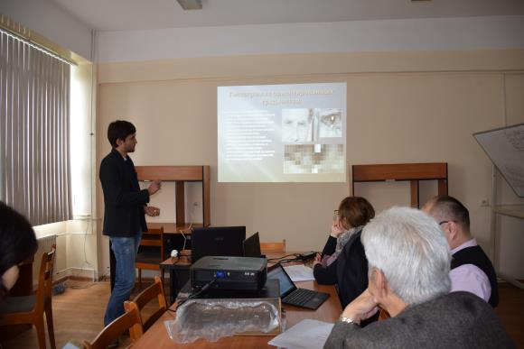
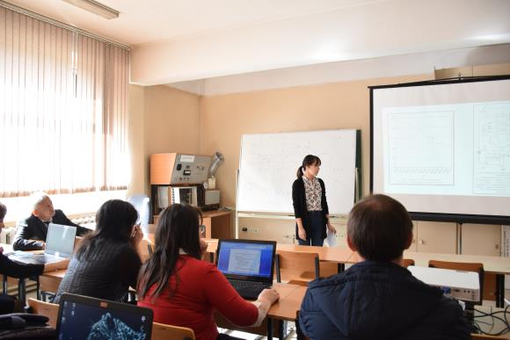
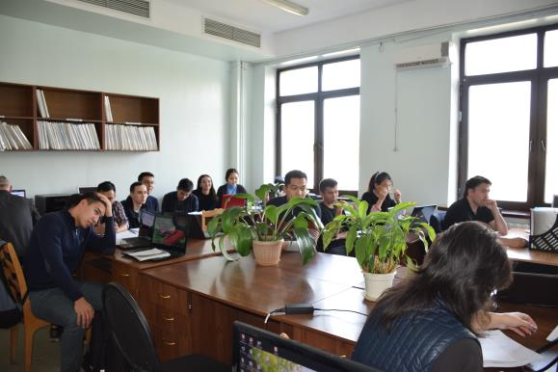
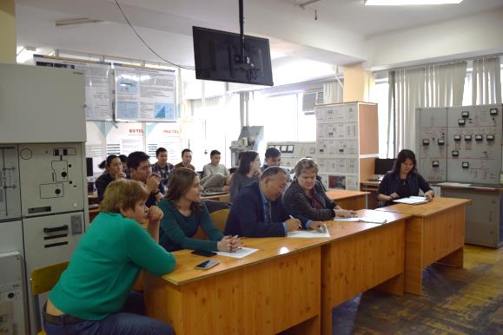
Научная Деятельность научно-практическая конференция магистрантов 2 года обучения

Slide 14
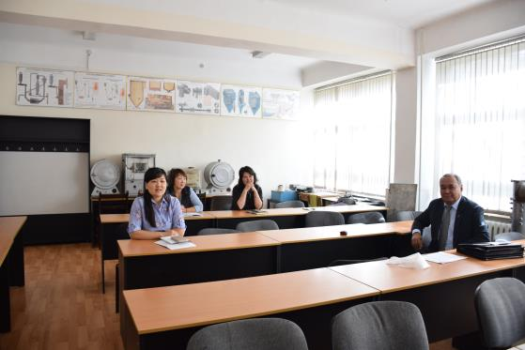
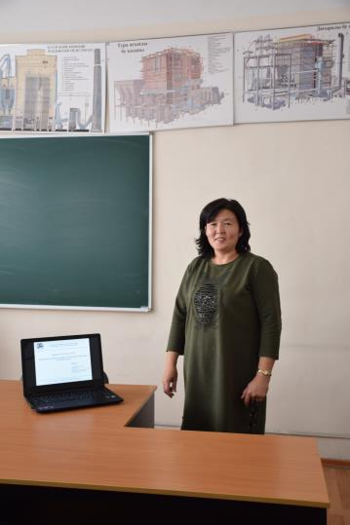
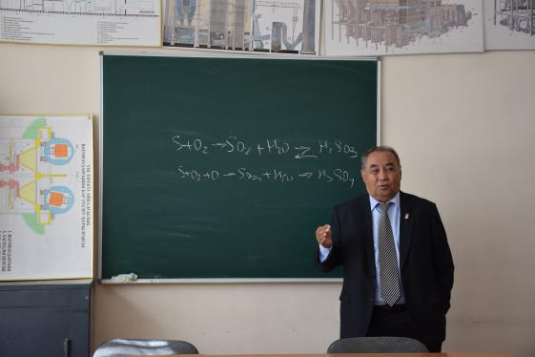
Научная Деятельность научно-практическая конференция докторантов 3 года обучения

Slide 15
№ | Ф.И.О. Выпускника/ доктора философии (PhD) | Область | Город | Организация | Должность
1 | Джаманкулова Нелля Орналиевна | Алматинская | Алматы | АУЭС | доцент АУЭС
2 | Зайцев Евгений Олегович | Алматинская | Алматы | АУЭС | ассистент
3 | Карманов Амангельды Ерболович | Павлодарская | Павлодар | ПГУ имени С. Торайгырова | старший преподаватель
4 | Мергалимова Алмагуль Каирбергеновна | Акмолинская | Астана | КазАТУ им. С.Сейфуллина | старший преподаватель
5 | Мерекенов Мурат Дюсенгалиевич | Алматинская | Алматы | АУЭС | ассистент
6 | Расмухаметова Айнур Сериковна | Алматинская | Алматы | АУЭС | старший преподаватель

Slide 16
Укрепление контингента докторантов и магистрантов Профориентационная деятельность
Агитационные письма в 70 предприятий Казахстана, среди которых такие предприятия как ТОО "Корпорация Казахмыс", АО "Казахтелеком", АО "KEGOC", ТОО "Алматы теплокоммунэнерго", АО «KazTransCom», АО "КазТрансОйл", АО «АлЭС», АО «Самрук-Энерго», ТОО "Тенгизшевройл" и т.д.
Были направлены письма ректорам 28 ВУЗов, в которых ведется подготовка бакалавров по специальностям магистратуры и докторантуры АУЭС

Slide 17
Подано заявлений на поступление
345 заявлений в магистратуру
85 заявления в докторантуру
ВСЕГО 430 заявлений

Slide 18
Результаты приема в магистратуру на 2018/2019 уч.г.
Код | Наименование специальности | научно-педагогическая магистратура |  | профильная магистратура |  | Всего
 |  | г/з | п/п | г/з | п/п
6М070200 | Автоматизация и управление | 10 | 5 | 0 | 7 | 22
6М070300 | Информационные системы | 6 | 0 | 0 | 5 | 11
6М070400 | Вычислительная техника и программное обеспечение | 7 | 0 | 0 | 2 | 9
6М071600 | Приборостроение | 7 | 1 | 0 | 3 | 11
6М071700 | Теплоэнергетика | 11 | 4 | 0 | 8 | 23
6М071800 | Электроэнергетика | 6 | 2 | 0 | 37 | 45
6М071900 | Радиотехника, электроника и телекоммуникации | 35 | 6 | 0 | 0 | 41
6М073100 | Безопасность жизнедеятельности и окружающей среды | 3 | 0 | 0 | 0 | 3
 | ИТОГО | 85 | 18 | 0 | 62 | 165

Slide 19
Результаты приема в докторантуру на 2018/2019 уч.г.
№ | шифр специальность
 |  | г/з | п/п | всего
1 | 6D071700 - ТЭ PhD | 13 |  | 13
2 | 6D071800 - ЭЭ PhD | 4 |  | 4
3 | 6D071900 - РЭТ PhD | 15 |  | 15
 | Всего докторантов | 32 | 0 | 32

Slide 20
Результаты приема по годам
Форма обучения | 2015-2016 | 2016-2017 | 2017-2018 | 2018-2019
Магистратура | 69 | 66 | 104 | 165
Докторантура | 6 | 11 | 18 | 32
Итого | 75 | 77 | 122 | 197

Slide 21
Динамика набора в магистратуру

Slide 22
Динамика набора в докторантуру

Slide 23
Контингент обучающихся

Slide 24
Общй контингент

Slide 25
Оказание образовательных услуг на сумму ~ 7 млн 955 тыс.

Slide 26
Спасибо за внимание!

